Slide 1

Государственное образовательное учреждение начального профессионального образования профессиональное училище №82 с. Тарасово
Презентация к уроку: Холодные сладкие блюда
Разработал
мастер производственного обучения
Тимошенко Мария Александровна
267-266-168

Slide 2
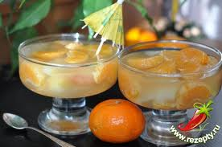
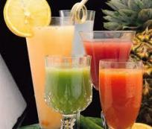
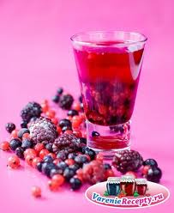
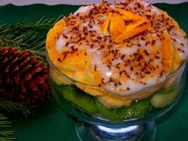
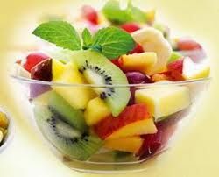
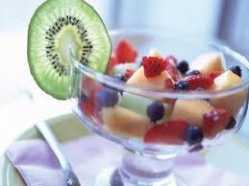
Тема урока:
Холодные сладкие блюда

Slide 3
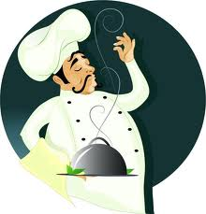
Цель урока:
Научиться приготовлению сладких холодных блюд, закрепить профессиональные умения по применению различных приёмов и операций

Slide 4
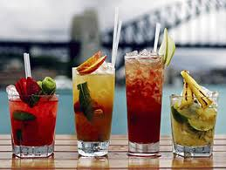
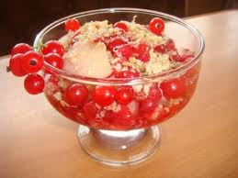
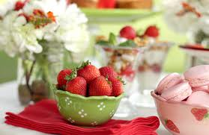
Сладкие блюда подаются в конце обеда на десерт, поэтому их называют десертными; их можно подавать также:
Во время завтрака
Во время полдника
Во время ужина

Slide 5
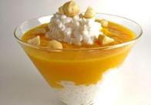
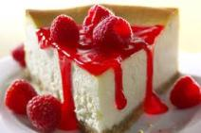
Классификация сладких блюд:
Сладкие блюда
Холодные
Горячие
Фрукты, ягоды и плодовые овощи, фруктовые салаты
Суфле
Кисель
Компоты, фрукты в сиропе
Пудинги
Желе
Желированные
Каши сладкие
Муссы
Взбитые сливки
Самбуки
Блюда из яблок
Кремы
Замороженные
Гренки с фруктами
Мороженое
Парфе
Сорбет

Slide 6
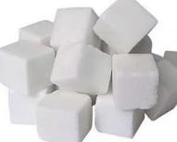
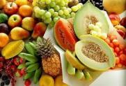
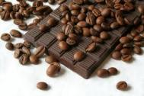
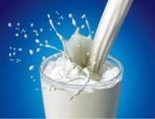
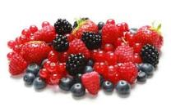
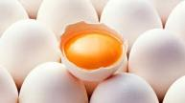
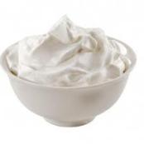
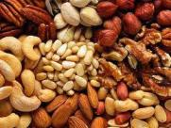
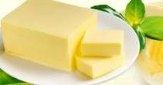
Для приготовления сладких холодных блюд обычно используют:
сахара,
фрукты,
ягоды и продукты их переработки,
яйца,
молоко,
сливки,
некоторые виды круп,
орехи,
шоколад,
какао,
кофе,
жиры,
пшеничную муку,
картофельный крахмал
желатин

Slide 7
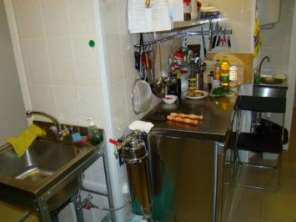
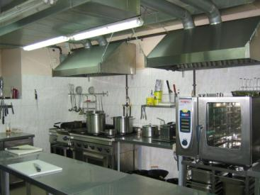
Приготовление холодных сладких блюд происходит:
В холодном цехе
В горячем цехе

Slide 8
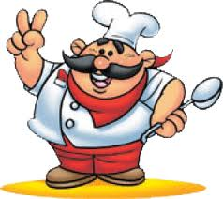
Подача сладких холодных блюд:
Отпускаются:
Стаканах
Креманках
Десертных тарелочках
Температура отпуска холодных блюд 10…14⁰С

Slide 9
Компот – приготавливают из свежих, сушеных, консервированных и замороженных плодов и ягод как в различных сочетаниях (ассорти), где они дополняют друг друга по вкусу, так и из одного какого – либо вида.
Ассортимент компотов:
Компот из свежих плодов;
Компот из земляники или малины;
Компот из апельсинов и мандаринов;
Компот из консервированных плодов и ягод;
Компот из быстрозамороженных плодов и ягод;
Компот из смеси сухофруктов.

Slide 10
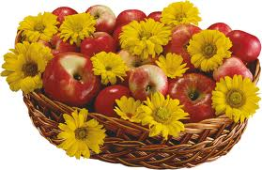
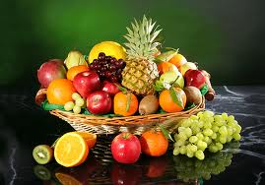
Технологический процесс приготовления компота из свежих плодов:
Груши
Вода
Сахарный песок
Лимонная кислота
Промыть
Довести до кипения
Удалить семенное гнездо
Растворить
Добавить
Нарезать дольками
Проварить 10-12 мин.
Погрузить
Варить 5-7 мин.
Отпуск: в стаканах по 200 гр. на одну порцию

Slide 11
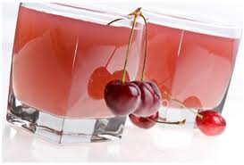
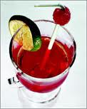
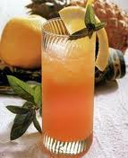
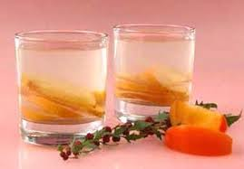
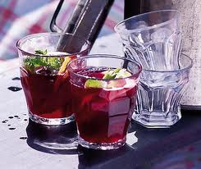
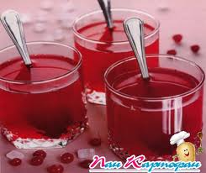
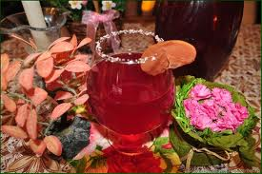
Подача компотов:

Slide 12
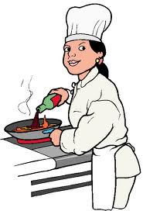

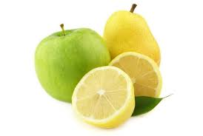
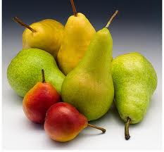
В меру сладкий, с приятной кислинкой (если использовались кислые ягоды — смородина, вишня и др.)
Фрукты и ягоды должны быть мягкими, но не разваренными и не мятыми.
Требования к качеству компотов из свежих плодов
Не допускается наличие загнивших и червивых пло­дов и ягод.
Сироп должен быть прозрачным, с концентрированным вкусом и запахом фруктов

Slide 13

Основные дефекты:
сироп сладкий, но без аромата и вкуса плодов (жидкость слили и долили сиропом);
вкус слабо выражен (нарушили рецептуру или мало настояли после варки);
часть фруктов переварена, часть сохранила форму, на дне мутный осадок (все фрукты заложили в сироп одновременно, а не последовательно в соответствии со сроком варки);
попадаются плодоножки, семена яблок и груш, косточки свежих слив и абрикосов (плохо перебрали и зачистили плоды).

Slide 14
Фруктовый салат — блюдо, приготовленное из смеси различных свежих, консервированных фруктов, ягод, порезанных небольшими кусочками.
Ассортимент фруктовых салатов:
салат из ягод;
фруктовый салат в корзиночках;
фруктовый салат «Сабра»;
особый салат с дыней;
клубничный десерт;
салат из груш;
салат из вишни и яблок с соусом из йогурта;
фруктовый салат с ликером.

Slide 15
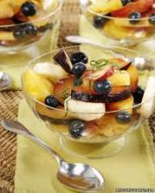
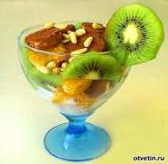
Технологический процесс приготовления салата фруктового:
Свежие фрукты
Консервированные фрукты
Орехи
Заправка
Промыть
Слить сироп
Перебрать
Удалить семенное гнездо
Нарезать кубиком
Промыть
Подсушить
Нарезать кубиком
Соединить
Добавить
Заправить
Отпуск: в креманках, фужерах, стаканах

Slide 16
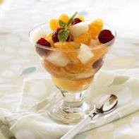
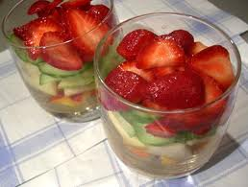
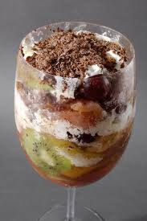
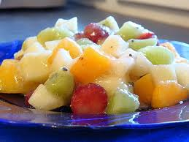
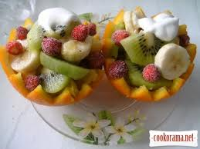
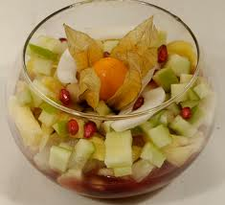
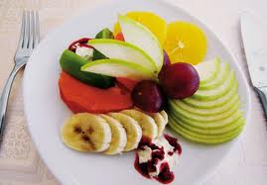
Подача фруктового салата:

Slide 17
Внешний вид: фрукты и ягоды сохраняют форму, равномерно распределены в салате.
Консистенция: соответствует виду фруктов или ягод.
Требования к качеству фруктовых салатов
Цвет и запах: свойственный входящим в блюдо продуктам.
Вкус: сладкий, свойственный вкусу фруктов и ягод.

Slide 18
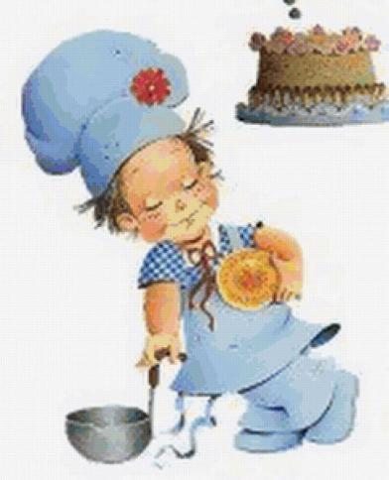
Основные дефекты:
вкус слабо выражен (нарушили рецептуру или мало добавили вкусовых ингредиентов);
часть фруктов потеряла форму, часть сохранила форму, (не сочетание фруктов заложили слишком мягкие и твердые фрукты одновременно, а не последовательно);
попадаются плодоножки, семена яблок и груш, косточки (плохо перебрали и зачистили плоды).

Slide 19
Слово желе является французским. Так называют застывший десерт, приготовленный из фруктового сока путем добавления в него сахара и желатина.
Ассортимент желе:
Из свежих ягод и фруктов;
Из соков, сиропов, экстрактов;
Из фруктово – ягодных отваров, эссенций;
Из молока, варенья;
Из плодово – ягодного пюре.

Slide 20
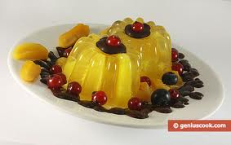
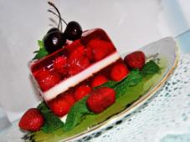
Технологический процесс приготовления желе:
Желатин
Плоды или ягоды
Вода
Сахарный песок
Перебрать
Замочить
Промыть
Залить
Варить 5…8 мин
Процедить
Добавить
Довести до кипения
Ввести
Процедить
Разлить в порционные формы
Охладить при t 0…8̊ С в течении 1,5…2ч.
Выложить в креманку или в вазочку
Отпускают желе по 100…150г с соусом, сиропом, взбитыми сливками.

Slide 21
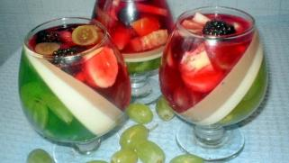
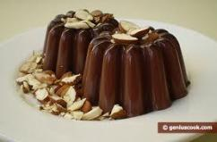




Подача желе:

Slide 22


Внешний вид – масса однородная, слегка упругая.
Консистенция студнеобразная, может быть прозрачной и непрозрачной.
Требования к качеству желе:
Фрукты и ягоды аккуратно выложенные в виде рисунков.
Вкус – сладкий, с привкусом и запахом тех продуктов, из которых приготовлено желе.

Slide 23

Основные дефекты:
ягодное желе непрозрачное (плохо процедили или не осветлили);
желе не застыло или очень густое (положили желатин не по норме);
лимонное желе горчит (плохо зачистили цедру); попадаются кусочки желатина (плохо замочили желатин и не растворили полностью);
малосладкое (недостаточное количество сахара).

Slide 24


Спасибо за активное участие.

Slide 25


Так прошел у нас урок.
Корень учения горек, да плод его сладок

Slide 26



Организационный момент. Вводный инструктаж.

Slide 27



Актуализация знаний обучающихся

Slide 28




Объяснение и показ приготовления блюд.

Slide 29




Самостоятельная работа обучающихся, приготовления блюд.

Slide 30




Готовые работы обучающихся.

